Slide 1
Координатни системи
ТЕМА №3
ОСНОВИ НА КОМПЮТЪРНАТА ГРАФИКА • проф. д-р ПАВЕЛ БОЙЧЕВ • ИТ-ФМИ-СУ • 2025

Slide 2
Съдържание
Тема 3: Координатни системи
  Декартова система
  Полярна система
  Сферична система
  Други координатни системи
  Четири често срещани задачи

Slide 3
Декартова координатна система
0:15

Slide 4
Координатна система
Координатна система
  Определяне на мястото на обект
  Декартова, полярна, сферична, …
В компютърната графика
  Доминираща е декартовата
  Другите се ползват предимно в междинни стъпки
  Могат да се влагат

Slide 5
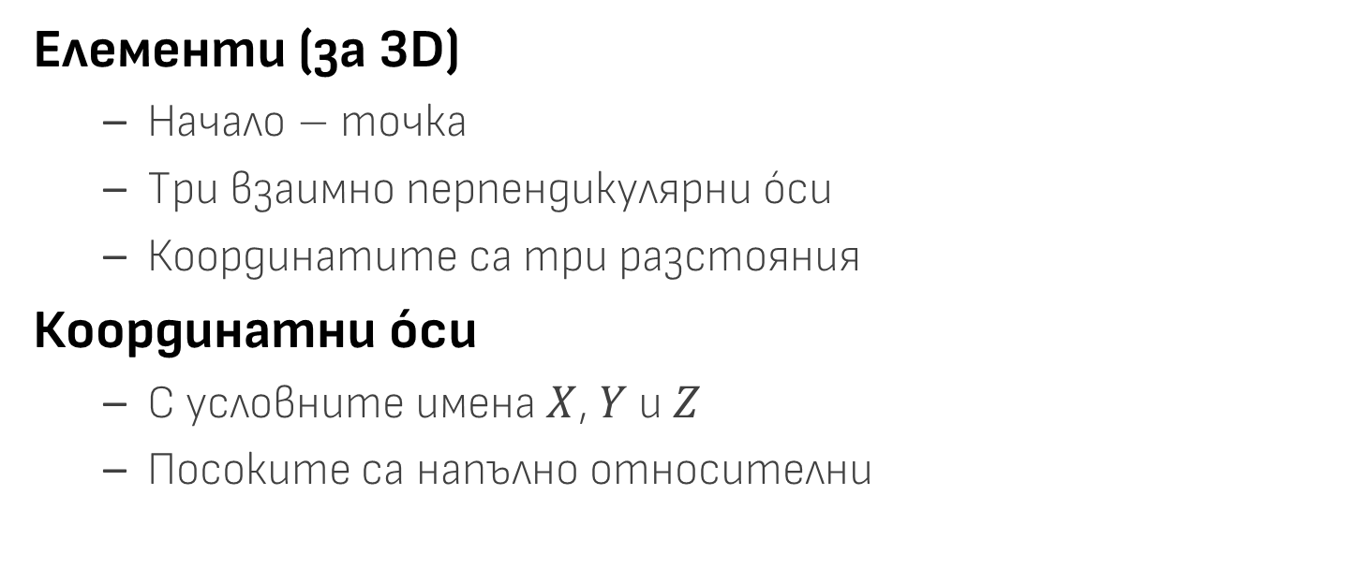
Декартова система
Елементи (за 3D)
  Начало – точка
  Три взаимно перпендикулярни óси
  Координатите са три разстояния
Координатни óси
  С условните имена $X$, $Y$ и $Z$
  Посоките са напълно относителни

Slide 6
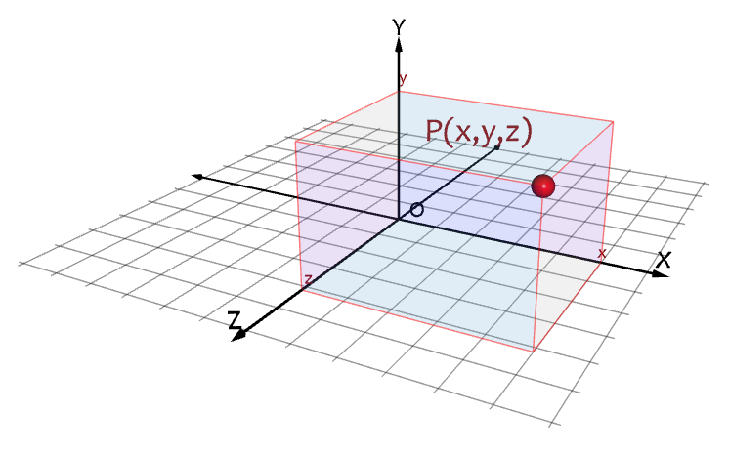
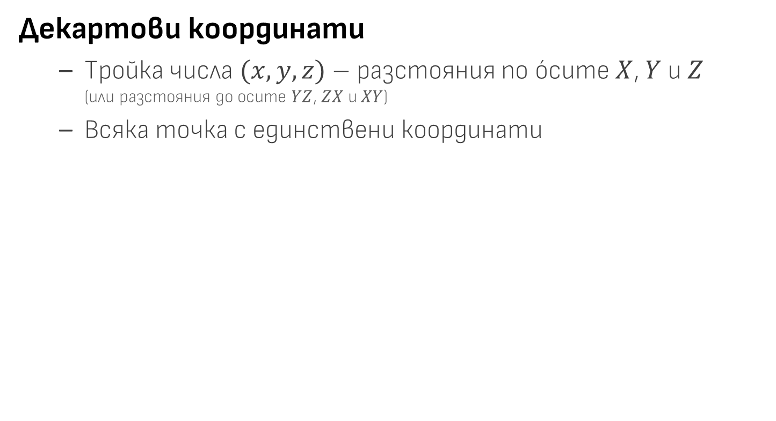
Декартови координати
  Тройка числа $(x,y,z)$ – разстояния по óсите $X$, $Y$ и $Z$
    (или разстояния до осите $YZ$, $ZX$ и $XY$)
  Всяка точка с единствени координати
Тази и другите подобни картинки са интерактивни примери

Slide 7
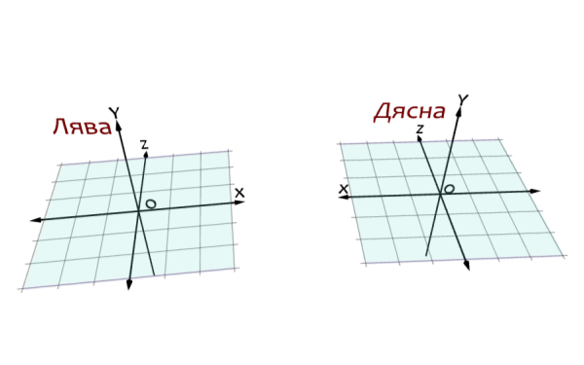
Ориентация на декартова система
  Лява и дясна – огледални, но функционално еднакви
  Всички останали са завъртян образ на една от тях

Slide 8
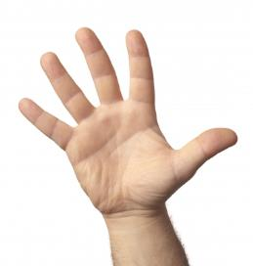
Ръчен алгоритъм
  Покажете òсите културно с три пръста
  Налучкайте, като че ли сте с пистолет
  С която ръка стане, такава е системата
Z Z
Y Y
X X
Снимка: FreeDigitalPhotos.net

Slide 9
Лява или дясна е тази система?
Z
О
X
Y

Slide 10
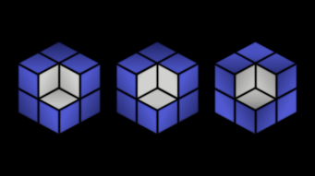
Отговор
  Може да е и лява, и дясна
  Зависи дали О е изпъкнал или вдлъбнат връх
“The logical illusion of an optical illusion”
http://youtu.be/WGfkNV6lIUY

Slide 11
Полярна координатна система

Slide 12
Полярна система
Елементи (за 2D)
  Полюс – точка и полярна ос
  Координатите са разстояние и ъгъл
Полярната ос
  Определя нулевата посока (нулевият ъгъл)
  Посоката на измерване на ъглите е относителна
    (в математиката положителната посока е обратна на часовниковата стрелка)

Slide 13
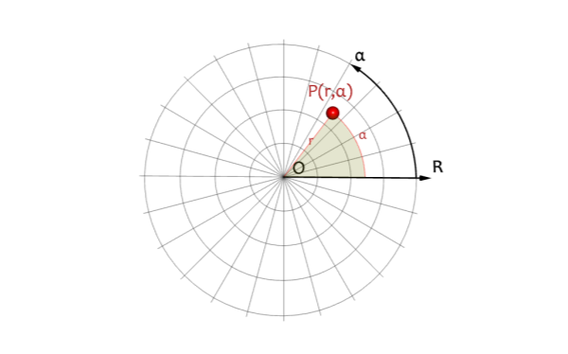
Полярни координати
  Разстояние r до полюса, ъгъл α до оста
  Всяка точка с единствени координати
    (с точност периодичността на α)

Slide 14
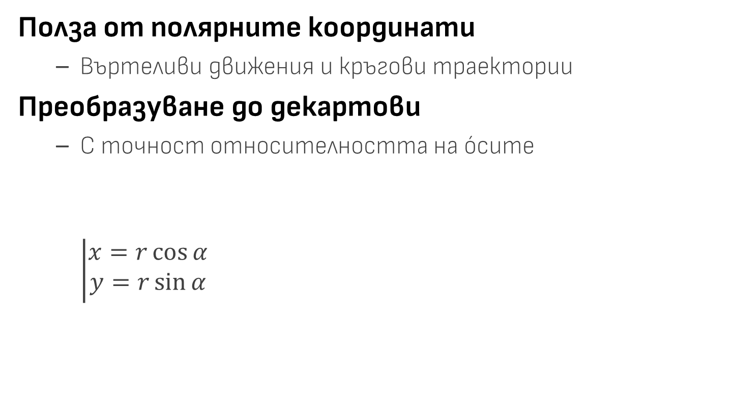
Полза от полярните координати
  Въртеливи движения и кръгови траектории
Преобразуване до декартови
  С точност относителността на óсите
  $\left|\begin{aligned}x=r\cos{α} \\ y=r\sin{α}\end{aligned}\right.$
O
x
y
α
r
X
Y

Slide 15
Сферична координатна система

Slide 16
Сферична система
Елементи (за 3D)
  Полюс – точка и две полярни оси
  Координатите са разстояние и 2 ъгъла
Полярните оси
  Определят нулевите посоки (нулевите ъгли)
  Посоките на измерване на ъглите са относителни

Slide 17
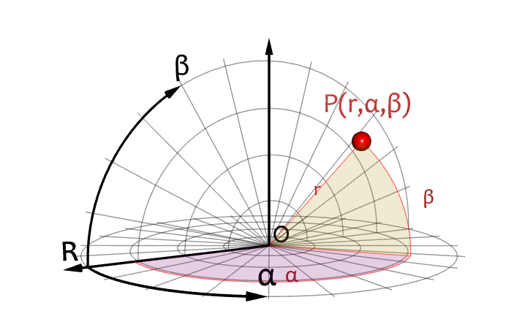
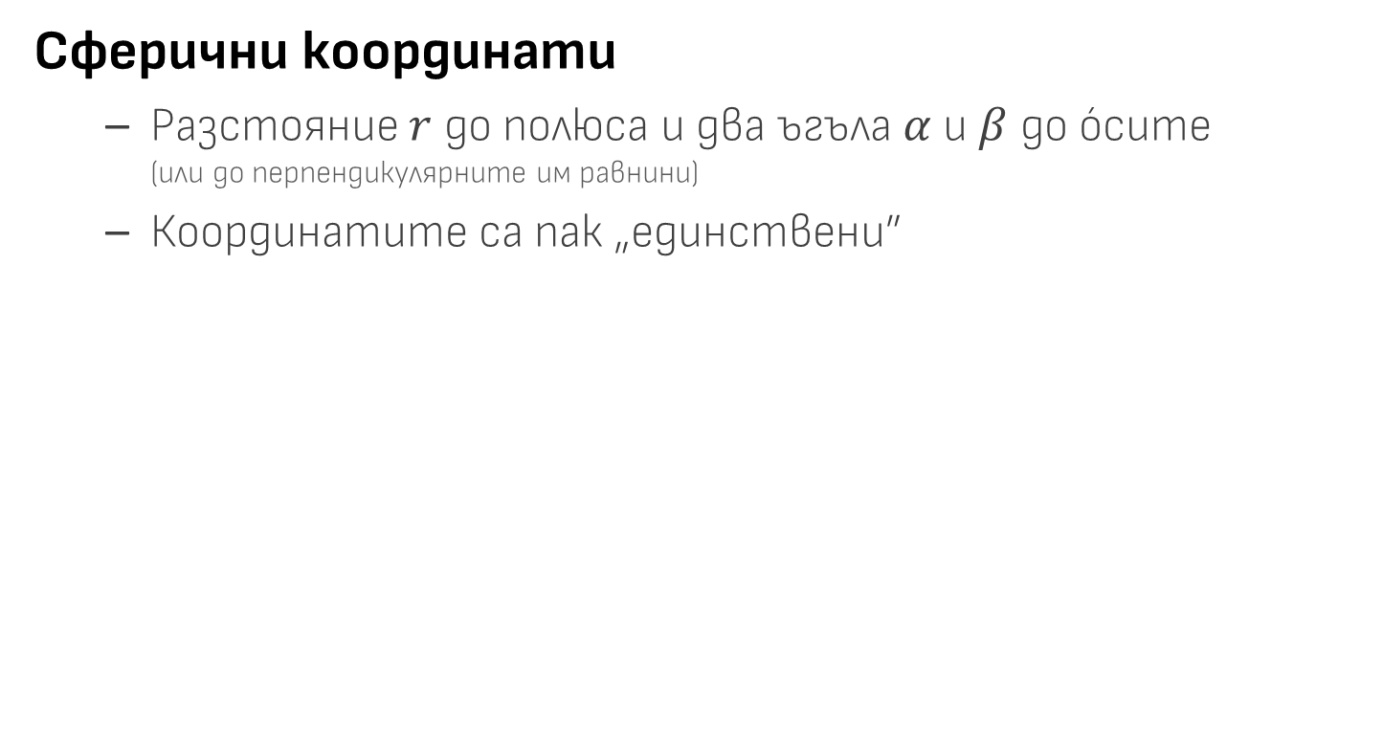
Сферични координати
  Разстояние $r$ до полюса и два ъгъла $α$ и $β$ до óсите
    (или до перпендикулярните им равнини)
  Координатите са пак „единствени”

Slide 18
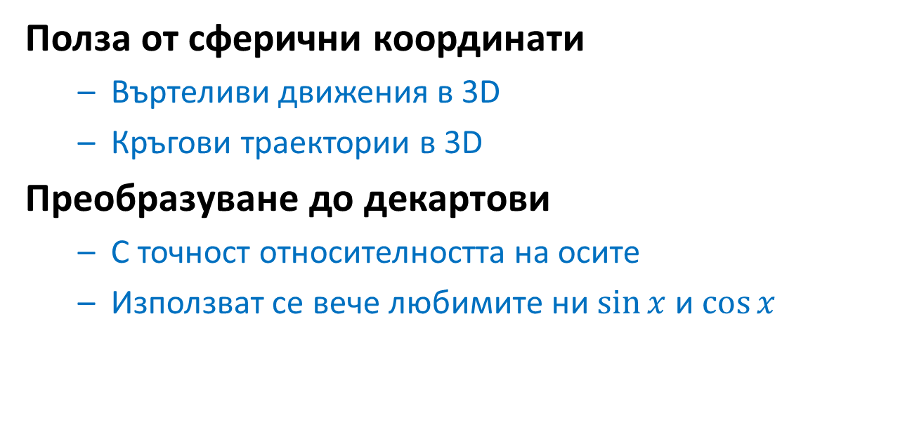
Полза от сферични координати
  Въртеливи движения в 3D
  Кръгови траектории в 3D
Преобразуване до декартови
  С точност относителността на осите
  Използват се вече любимите ни $sin⁡x$ и $cos⁡x$

Slide 19
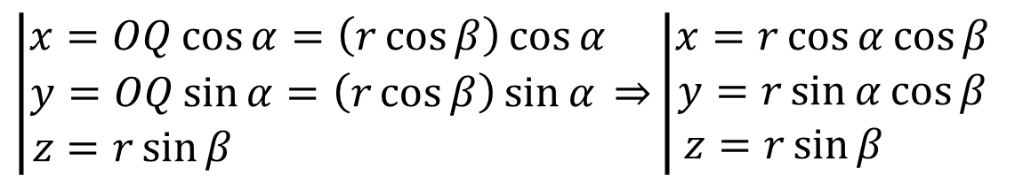
Z
P
r
z
O
β
y
x
α
X
Y
Q
Познахте ли го?
$$\left|\begin{aligned}x=OQ\cos{α}=\left(r\cos{β}\right)\cos{α} \\ y=OQ\sin{α}=\left(r\cos{β}\right)\sin{α} \\ z=r\sin{β} \end{aligned}\underset{⇒}{}\right.\left|\begin{aligned}x=r\cos{α}\cos{β} \\ y=r\sin{α}\cos{β} \\ z=r\sin{β} \end{aligned}\right.$$

Slide 20
Други координатни системи

Slide 21
Други системи
Според конкретните нужди
  Може да нямат òси, да не са линейни
  Може да не гарантират единственост
Какви са нуждите?
  По-леки изчисления на координати
  Но накрая се преобразуват до декартови

Slide 22
Основни правила
Минимална координатна система
  На линия – едномерна к-на с-ма
  По повърхнина – двумерна к-на с-ма
  В обем – тримерна к-на с-ма
При специфични случаи
  Се ползват повече или с по-малко измерения

Slide 23
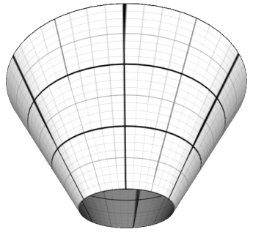
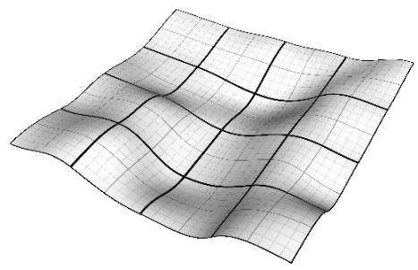
Пример с 2D координати

Slide 24
Четири често срещани задачи

Slide 25
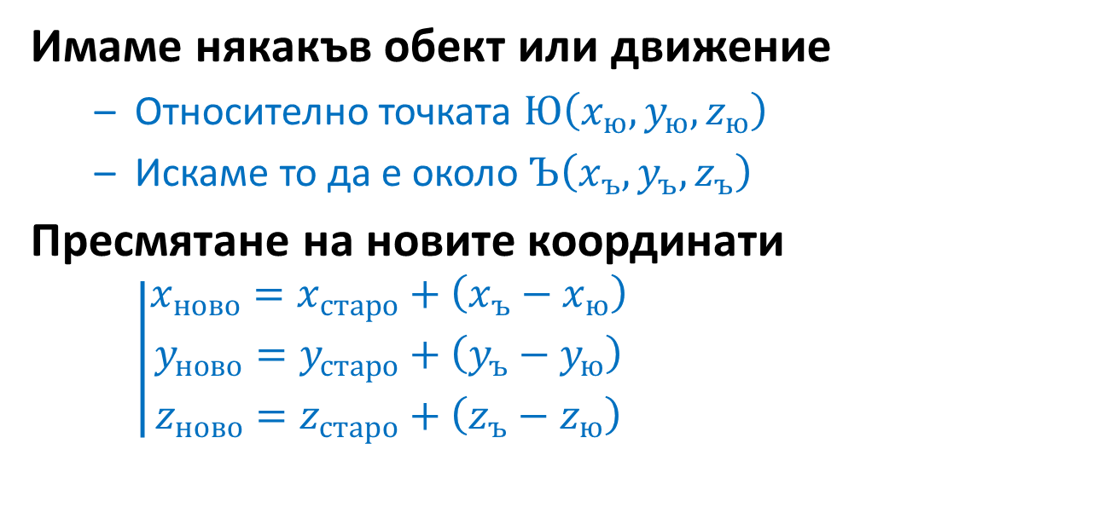
Задача 1: Транслация
Имаме някакъв обект или движение
  Относително точката $Ю\left(x_{ю},y_{ю},z_{ю}\right)$
  Искаме то да е около $Ъ\left(x_{ъ},y_{ъ},z_{ъ}\right)$
Пресмятане на новите координати
  $$\left|\begin{aligned}x_{ново}=x_{старо}+\left(x_{ъ}−x_{ю}\right) \\ y_{ново}=y_{старо}+\left(y_{ъ}−y_{ю}\right) \\ z_{ново}=z_{старо}+\left(z_{ъ}−z_{ю}\right)\end{aligned}\right.$$

Slide 26
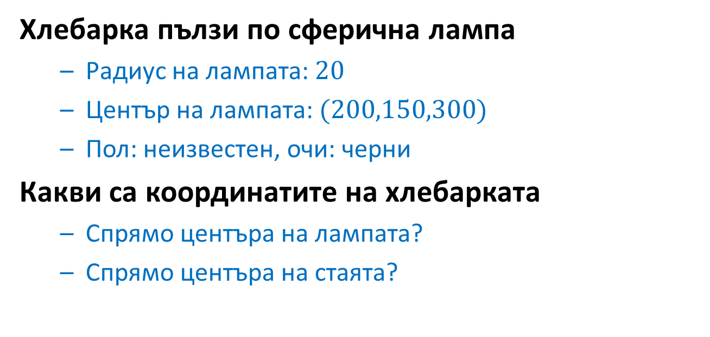
Примерна задача
Хлебарка пълзи по сферична лампа
  Радиус на лампата: $20$
  Център на лампата: $(200,150,300)$
  Пол: неизвестен, очи: черни
Какви са координатите на хлебарката
  Спрямо центъра на лампата?
  Спрямо центъра на стаята?

Slide 27
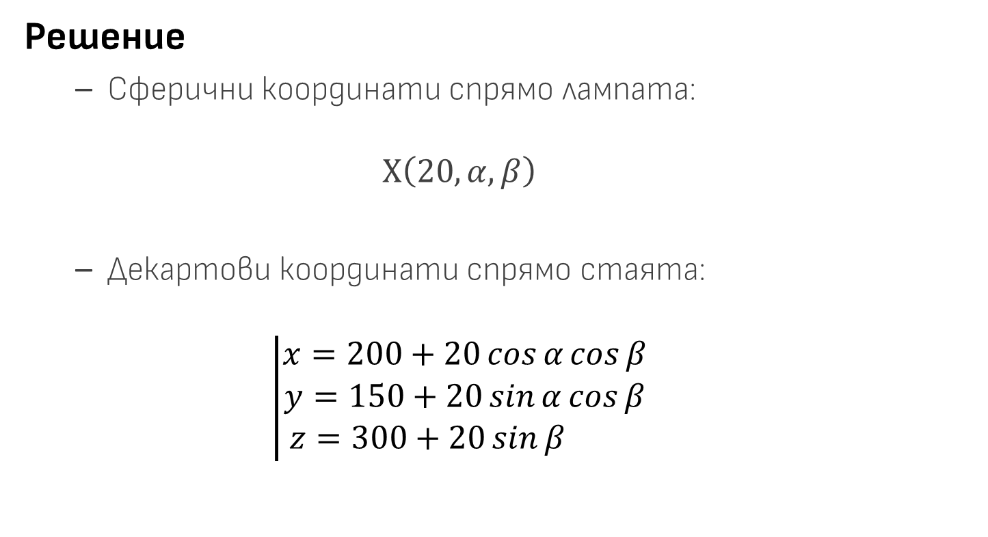
Решение
  Сферични координати спрямо лампата:
  $Х\left(20,α,β\right)$
  Декартови координати спрямо стаята:
$$\left|\begin{aligned}x=200+20\cos{α}\cos{β} \\ y=150+20\sin{α}\cos{β} \\ z=300+20\sin{β} \end{aligned}\right.$$

Slide 28
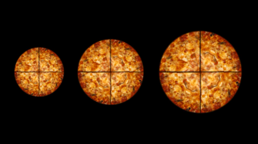
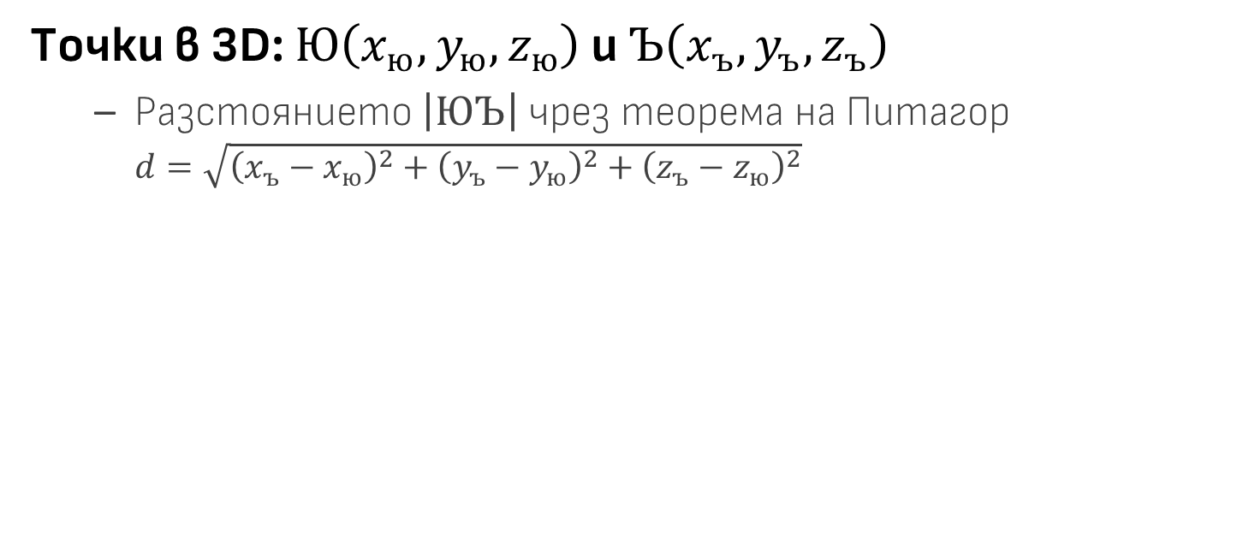
Задача 2: Разстояние
Точки в 3D: $Ю\left(x_{ю},y_{ю},z_{ю}\right)$ и $Ъ\left(x_{ъ},y_{ъ},z_{ъ}\right)$
  Разстоянието $\left|ЮЪ\right|$ чрез теорема на Питагор
  $d=\sqrt{{\left(x_{ъ}−x_{ю}\right)}^{2}+{\left(y_{ъ}−y_{ю}\right)}^{2}+{\left(z_{ъ}−z_{ю}\right)}^{2}}$
“Pizza Ordering Dilemma”
http://youtu.be/_IVRTK5ezo0

Slide 29
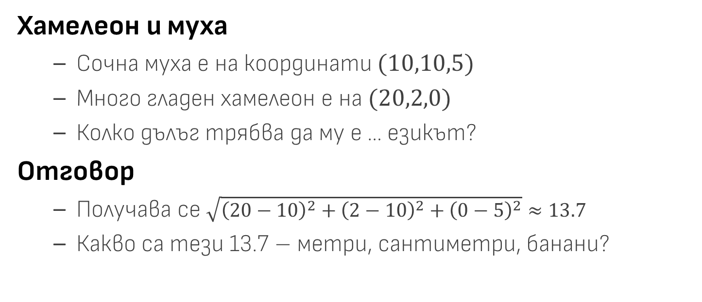
Примерна задача
Хамелеон и муха
  Сочна муха е на координати $(10,10,5)$
  Много гладен хамелеон е на $(20,2,0)$
  Колко дълъг трябва да му е … езикът?
Отговор
  Получава се $\sqrt{{\left(20−10\right)}^{2}+{\left(2−10\right)}^{2}+{\left(0−5\right)}^{2}}≈13.7$
  Какво са тези 13.7 – метри, сантиметри, банани?

Slide 30
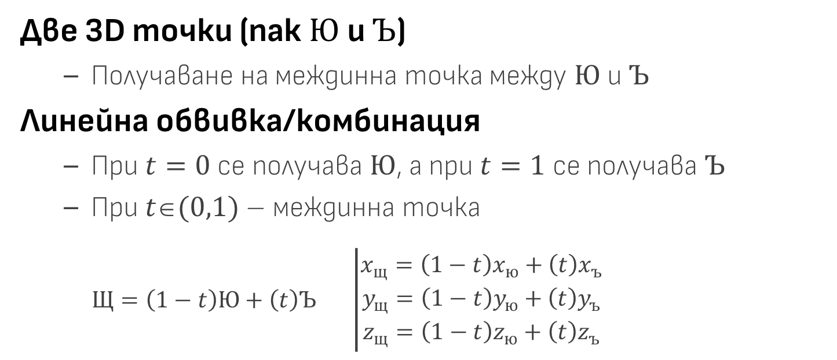
Задача 3: Междинност
Две 3D точки (пак $Ю$ и $Ъ$)
  Получаване на междинна точка между $Ю$ и $Ъ$
Линейна обвивка/комбинация
  При $t=0$ се получава $Ю$, а при $t=1$ се получава $Ъ$
  При $t(0,1)$ – междинна точка
  $Щ=\left(1−t\right)Ю+\left(t\right)Ъ \left|\begin{aligned}x_{щ}=\left(1−t\right)x_{ю}+\left(t\right)x_{ъ} \\ y_{щ}=\left(1−t\right)y_{ю}+\left(t\right)y_{ъ} \\ z_{щ}=\left(1−t\right)z_{ю}+\left(t\right)z_{ъ}\end{aligned}\right.$

Slide 31
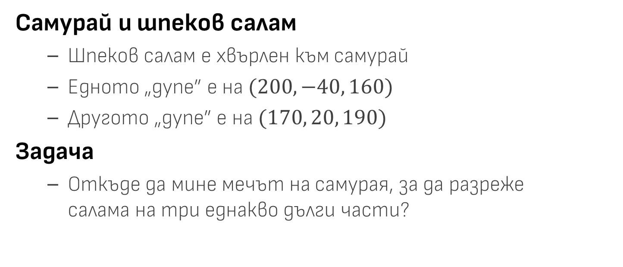
Примерна задача
Самурай и шпеков салам
  Шпеков салам е хвърлен към самурай
  Едното „дупе” е на $(200, −40, 160)$
  Другото „дупе” е на $(170, 20, 190)$
Задача
  Откъде да мине мечът на самурая, за да разреже
  салама на три еднакво дълги части?

Slide 32

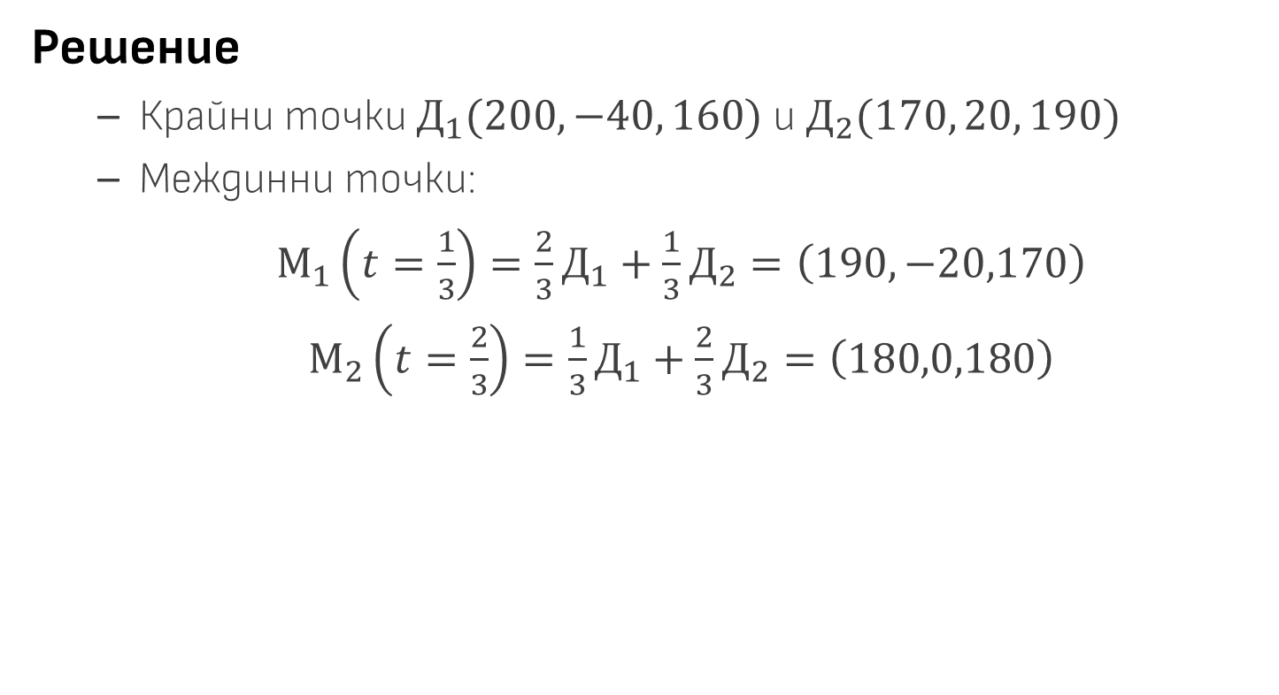
Решение
  Крайни точки $Д_{1}(200, −40, 160)$ и $Д_{2}(170, 20, 190)$
  Междинни точки:
  $М_{1}\left(t=\frac{1}{3}\right)=\frac{2}{3}Д_{1}+\frac{1}{3}Д_{2}=\left(190,−20,170\right)$
  $М_{2}\left(t=\frac{2}{3}\right)=\frac{1}{3}Д_{1}+\frac{2}{3}Д_{2}=\left(180,0,180\right)$
Д₂
М₂
М₁
Д₁

Slide 33
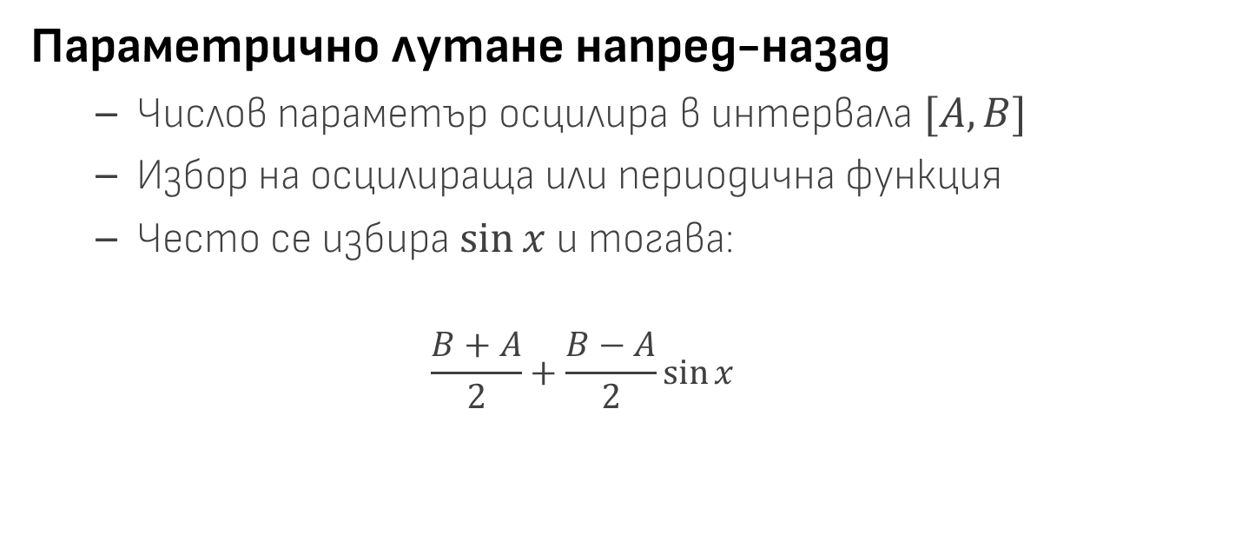
Задача 4: Обхождане
Параметрично лутане напред-назад
  Числов параметър осцилира в интервала $[A, B]$
  Избор на осцилираща или периодична функция
  Често се избира $\sin{x}$ и тогава:
  $$\frac{B+A}{2}+\frac{B−A}{2}\sin{x}$$

Slide 34
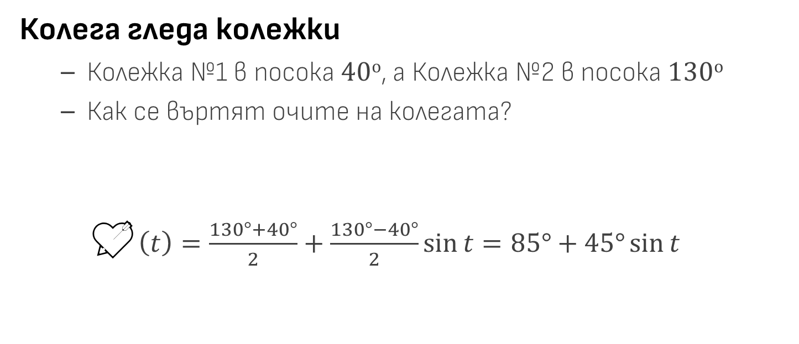
Примерна задача
Колега гледа колежки
  Колежка №1 в посока $40о$, а Колежка №2 в посока $130о$
  Как се въртят очите на колегата?
  💘$\left(t\right)=\frac{130°+40°}{2}+\frac{130°−40°}{2}\sin{t}=85°+45°\sin{t}$
Пера на стрела,
а не кухненска шпатула

Slide 35
Въпроси?

Slide 36
Повече информация
VINC стр. 23-24
MORT стр. 21-22
LENG стр. 513-520
А също и:
  Polar coordinates
    http://scidiv.bellevuecollege.edu/dh/ccal/CC9.1.pdf
  Spherical Coordinates
    http://mathworld.wolfram.com/SphericalCoordinates.html
  Convex combinations of two points
    http://lyle.smu.edu/~helgason/cse8394/algebra02.pdf

Slide 37
Край

